Slide 1
राष्ट्रिय कृषिगणना २०७८ कृषिगणना अधिकृत तथा सहायक कृषिगणना अधिकृत तालिम मितिः फागुन १९, २०७८ ललितपुर, काठमाडौँ
दोस्रो दिनको चौथो सत्र
लगत २: कृषक परिवार प्रश्नावली
भाग ३ जग्गा र सिंचाइसम्बन्धी विवरण
(खण्ड ३.१ देखि ३.५ सम्म)

Slide 2
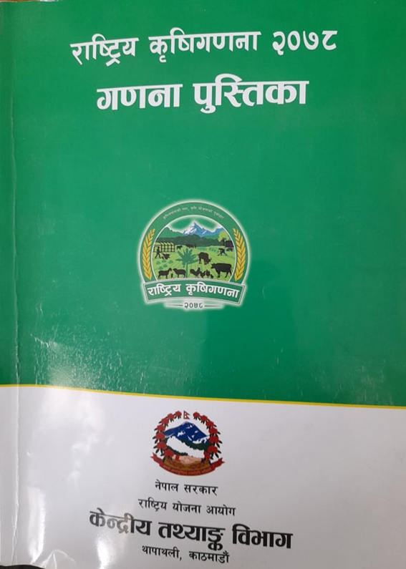
प्रस्तुतिका विषय र सन्दर्भ सामाग्री
प्रस्तुतिका विषय
लगत २: कृषक परिवार प्रश्नावली
भाग ३ जग्गा र सिंचाइसम्बन्धी विवरण
(खण्ड ३.१ देखि ३.५ सम्म)
सन्दर्भ सामाग्री
गणना पुस्तिका
2

Slide 3
३.१ जग्गाको क्षेत्रफलको एकाइ
जग्गाको क्षेत्रफलको एकाइ बिघा/कट्ठा/धुर भए कोड १ मा र रोपनी/आना/पैसा भए कोड २ मा अनिवार्य रूपमा गोलो घेरा लगाउनुपर्छ ।
यहाँ ध्यान दिनुपर्ने कुरा के छ भने एउटा कृषि चलनअन्तर्गतका सबै कित्ताहरूको क्षेत्रफल एउटै एकाइमा उल्लेख गर्नुपर्छ । जग्गाको क्षेत्रफलको एकाइ खुलाउने ठाउँ यसपछि नभएकोले यसमा विशेष ध्यान दिनुपर्छ ।
जस्तैM यहाँ बिघाको कोड १ मा गोलो घेरा लगाएको भएमा यसपछि सोधिने सबै प्रश्नहरूमा जग्गाको क्षेत्रफलको एकाइ बिघामा उल्लेख भएको हुनुपर्छ ।
यसरी नै रोपनीको कोड २ मा गोलो घेरा लगाएको भएमा सबै जग्गाको क्षेत्रफलको एकाइ रोपनीमा नै हुनुपर्छ ।

Slide 4
३.१ जग्गाको क्षेत्रफलको एकाइ
जग्गाको क्षेत्रफल मापनको एकाइ हिमाल तथा पहाडमा रोपनी र तराईमा बिघामा गर्ने प्रचलन छ ।
भित्री मधेश लगायत पहाडी भूभाग समेत समेटिएका तराईका केही स्थानीय तहहरूका कृषि चलनबाट दुवै एकाइमा क्षेत्रफलसम्बन्धी विवरण प्राप्त हुने संभावना रहेकाले दुई प्रकारका एकाइ उल्लेख नगरी उक्त चलन अन्तर्गतका सबै जग्गाको क्षेत्रफल एकै एकाइमा लिनुपर्छ ।
हालका दिनहरूमा लालपुर्जाअनुसार वर्ग फिटमा एकाइ उल्लेख भए पनि चलनचल्तीअनुसार बिघा वा रोपनीमा रुपान्तरण गरी लेख्नुपर्छ ।
4

Slide 5
गणनाको समयमा आफ्नो परिवारको हकको जग्गा अरू कसैलाई जुनसुकै सर्तमा चलन गर्न दिइएको छ कि छैन सोधी उपयुक्त कोडमा गोलो घेरा लगाउनुपर्छ ।
यसरी अरूलाई चलन गर्न दिँदा पूरा वर्षैभरिका लागि नभएर एक बाली वा केही महिनाका लागि दिएको भए तापनि दिइएको मानी कोड १ मा गोलो घेरा लगाउनुपर्छ ।
“छैन” भन्ने उत्तर आएमा कोड २ मा गोलो घेरा लगाएर प्रश्न नं. ३.३ नसोधी प्रश्न नं. ३.४ देखि सोध्नुपर्छ ।

Slide 6
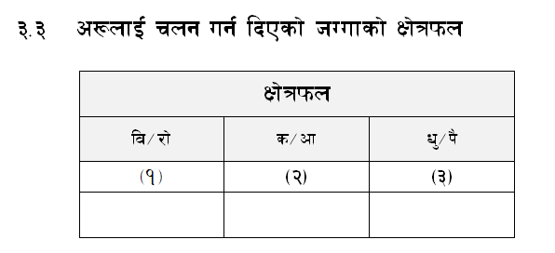
गणनाको समयमा अरूलाई चलन गर्न दिएको जग्गाको क्षेत्रफल एकाइअनुसार सम्बन्धित महलमा लेख्नुपर्दछ ।
यसरी अरूलाई जुनसुकै कार्यको लागि चलन गर्न दिएको जग्गाको क्षेत्रफल लेख्दा आफ्नो परिवारको हकको जग्गा देशभरि जुनसुकै स्थानीय तहमा भए पनि सबै जोडेर जम्मा क्षेत्रफल लेख्नुपर्दछ ।

Slide 7
कित्ता
कृषिगणनामा प्रयोग गरिएको कित्ता र साधारण बोलीचालीको भाषामा (वा नापीमा) प्रयोग गरिएको कित्ता एकै होइनन् ।
कृषिगणनामा वरिपरि अरूको साँध भएर बीचमा रहेको जमिनको भागलाई कित्ता भनिन्छ ।
कहिलेकहीँ कित्ताको साँधमा खोला, जंगल, भीर, नदीजस्ता प्राकृतिक साँध पनि पर्न सक्छन‍ ‍‍ ‍‌‍
जग्गाको कित्ता र गह्रा फरक फरक कुरा हुन् ।
एकै चलनअन्तर्गत दुई वा दुईभन्दा बढी कित्ता हुनका लागि एक कित्ताभित्रका गह्रा अर्को कित्ताभित्रका गह्रासँग कतैतिरबाट जोडिएको हुनुहुँदैन ।

Slide 8
कृषक परिवारले चलन गरेको जग्गामा जम्मा कति कित्ता छन् सोधी दिएको कोठामा कित्ता संख्या लेख्नुपर्छ ।
कित्ता संख्या लेख्दा अङ्कमा लेख्नुपर्छ ।
कित्ताको अवधारणा गणना पुस्तिकाको परिच्छेद ४ (पृष्ठ १५) मा दिइएको छ ।
यहा ध्यान दिनुपर्ने कुरा के छ भने एउटा कृषि चलनअन्तर्गतका सबै कित्ताहरूको क्षेत्रफल एउटै एकाइमा उल्लेख गर्नुपर्छ ।

Slide 9
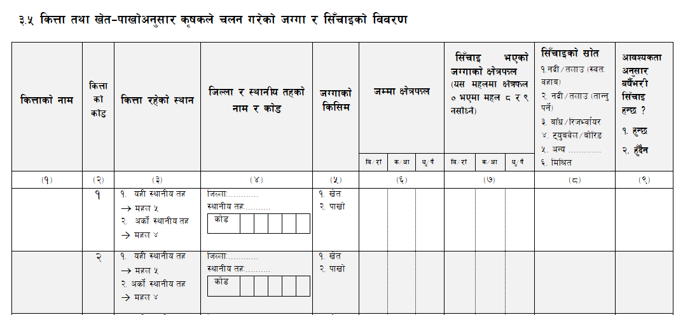
३.५ कित्ता तथा खेत पाखो अनुसार कृषकले चलन गरेको जग्गा र सिँचाइको विवरण
यो प्रश्नमा जग्गाको क्षेत्रफलको एकाइ प्रश्न नं. ३.१ उल्लेख भए बमोजिम लेख्नुपर्दछ ।
प्रश्न नं. ३.१ म बिघाको कोड “१” मा गोलोघेरा लगाएको भएमा यस पछि सोधिने सबै प्रश्नहरूमा जग्गाको क्षेत्रफल बिघामा नै लेख्नुपर्दछ भने रोपनीको कोड “२” मा गोलोघेरा लगाएको भएमा सबै जग्गाको क्षेत्रफल रोपनीमा हुनुपर्दछ ।

Slide 10
महल (१) कित्ताको नाम
कृषक परिवारको चलनमा रहेको सबै जग्गाको कित्ताहरूको नाम नछुटाई क्रमैसँग लेख्दै जानु पर्दछ ।
कित्ताको नाम भन्नाले स्थानीय बोलचाल वा चलनचल्तीको भाषामा उक्त जग्गालाई के भनिन्छ सोही लेख्नुपर्छ,
जस्तैः घरबारी, खोलाबारी, ढिकमुनि आदि ।

Slide 11
महल (२) कित्ताको कोड
यो महलमा कित्ताको कोड छापिएको छ ।
यहाँ भएको कित्ताको कोड नै यसपछिका प्रश्नहरूमा समेत त्यस कित्ताका लागि कायम राख्नुपर्दछ ।

Slide 12
महल (३) कित्ता रहेको स्थान
यो कित्ता यही स्थानीय तहमा रहेको भए कोड “१” मा र यस स्थानीय तह भन्दा बाहिर भए “२” मा गोलो घेरा लगाउनु पर्दछ ।
कोड “१” मा गोलो घेरा लगाएको अवस्थामा महल ४ नसोधी महल ५ देखि मात्र सोध्नुपर्दछ ।

Slide 13
महल (४) जिल्ला र स्थानीय तहको नाम र कोड
यदि उक्त कित्ता यो स्थानीय तह भन्दा बाहिर रहेको अवस्थामा सो कित्ता रहेको जिल्लाको नाम पहिलो लहर र
स्थानीय तहको नाम र कोड क्रमशः दोश्रो र तेस्रो लहरमा लेख्नुपर्दछ ।

Slide 14
महल (५) जग्गाको किसिम
सम्बन्धित कित्ता खेत वा पाखो के हो सोधी उपयुक्त कोडमा गोलोघेरा लगाउनुपर्दछ ।

Slide 15
खेत
खेतको श्रेणीमा साधारणतया धान रोप्न सकिने जग्गा पर्दछ ।
यस्ता जग्गामा नगदे बाली र गहुँ खेती पनि गर्न सकिन्छ ।
कुनै जग्गा खेत वा पाखो के मा राख्ने भन्ने कुरा जग्गा दर्ताअनुसार छुट्ट्याउनु हुँदैन ।
सो जग्गामा धान रोप्न सकिन्छ वा सकिँदैन वा रोपिएको थियो वा थिएन सोधेर छुट्ट्याउनु पर्दछ ।
कुनै जग्गा बाढी पहिरो आदिले अस्थायी रूपमा बिगारेको छ भने सो जग्गा पहिले खेत वा पाखो कुन रूपमा प्रयोग भएको थियो सोहीअनुसार वर्गीकरण गर्नुपर्दछ ।
कुनै जग्गामा धान रोपिने गरिएको छैन तर त्यसमा धान खेती हुन सक्छ भने पनि त्यसलाई खेतमा राख्नुपर्दछ ।

Slide 16
पाखो
खेत श्रेणीमा नपरेका जग्गा पाखोमा पर्दछन् ।
पाखो जग्गा लगभग वर्षभरि नै सुख्खा रहन्छ र साधारणतया यस्तो जग्गा धान खेतीको लागि उपयुक्त हुँदैन ।
मकै, फापर, कोदो आदि पाखो जग्गामा उब्जने बालीहरू हुन् ।
पाखो जग्गामा पनि सिँचाइ गरिएको हुन सक्दछ ।
पाखो जग्गालाई धान रोप्न योग्य बनाइएको छ भने त्यसलाई खेत मान्नु पर्दछ ।

Slide 17
महल (६) जग्गा क्षेत्रफल
यो महलमा कित्ताअनुसार जग्गाको क्षेत्रफल (बिघा÷कट्ठा÷धुर वा रोपनी÷आना÷पैसामा) लेख्नुपर्दछ ।

Slide 18
जम्मा क्षेत्रफल
महल ६ मा कृषि–चलनभित्र रहेका प्रत्येक कित्ताको क्षेत्रफल छुट्टाछुट्टै लेखिसकेपछि पुछारको हरफमा चलनका सम्पूर्ण कित्ताहरूको क्षेत्रफलको जोड लेख्नुपर्दछ ।
यो कृषक परिवारले चलन गरेको जग्गाको जम्मा क्षेत्रफल हो ।
मुख्य कृषक वा निजको परिवारको सदस्यको नाममा भएको तर निज वा निजको परिवारले आफैले चलन नगरेको जग्गालाई जम्मा चलनको क्षेत्रफलमा गाभ्नु हुँदैन ।
क्रमशः

Slide 19
जम्मा क्षेत्रफल ......
परिवारको आफ्नो हकको नभए पनि हाल परिवारले चलन गरेको जग्गा भने यसमा पर्दछ ।
कृषिको लागि प्रयोग हुने भवन वा घर गोठ आँगनले चर्चेको जग्गा समेत जम्मा चलनको क्षेत्रफलमा समावेश हुन्छ ।
तर कृषिकार्यमा प्रयोग नभएका छुट्टै जग्गाका टुक्राहरू जस्तै औद्योगिक भवन, व्यापारिक गोदाम आदि कृषिचलनको क्षेत्रफलमा समावेश गर्नु हुँदैन ।
चलनको जम्मा क्षेत्रफल जग्गाको उपयोग तथा उपभोगअनुसारको जम्मा क्षेत्रफलसँग बराबर हुनुपर्छ ।

Slide 20
उदाहरणः जम्मा क्षेत्रफल
शेरबहादुर राईको परिवारले चलनगरेको जग्गाको खेत पाखो र कित्ताअनुसारको क्षेत्रफल यस प्रकार रहेछः
घरघडेरी कित्ताः १–१०–० रोपनी खेत,
बारीमुनि कित्ताः ०–१०–० रोपनी पाखो,
पल्लोपाटो कित्ताः ३–०–० रोपनी पाखो
बाटोमुनि कित्ताः ५–०–० रोपनी खेत, र
रातामाटा कित्ताः ५–०–३ रोपनी पाखो ।
यो विवरण तालिका ३.५ मा निम्नानुसार भर्नुपर्दछ ।
क्रमशः

Slide 21
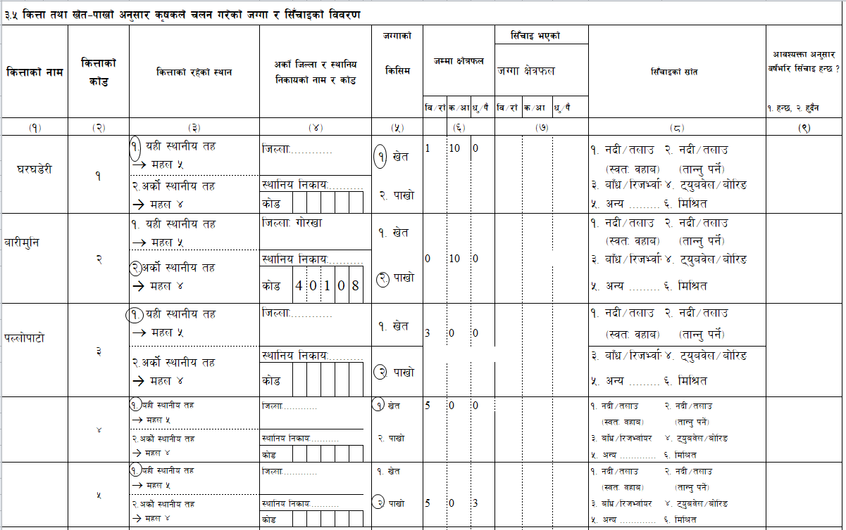
उदाहरण

Slide 22
महल (७) सिँचाइ भएको जग्गाको क्षेत्रफल
महल ६ मा उल्लिखित कित्ताअनुसार चलन गरेको जग्गाको क्षेत्रफलमध्ये सिँचाइ भएको जग्गाको क्षेत्रफल यो महलमा लेख्नुपर्छ ।
सन्दर्भ समयमा कुनै एक बालीमा मात्र सिँचाइ भएको भए पनि यसमा पर्छ ।

Slide 23
सिँचाइ
जग्गाको उत्पादकत्व बढाउने उद्देश्यले थप श्रम वा साधन लगाई जग्गामा कुलो, नहर आदिबाट (वर्षा बाहेक) पानी पुर्याउने कार्यलाई सिँचाइ भनिन्छ ।
सिँचाइमा वर्षा र बाढीबाट आएको पानीलाई लिइँदैन तर यस्तो बाढीको पानी कतै जम्मा गरी उत्पादन बढाउन जग्गामा प्रयोग गरिएमा सिँचाइ गरिएको मानिन्छ ।
सिँचाइ हो कि होइन भनी छुट्ट्याउन चलनमा सिँचाइ गर्ने उद्देश्यले केही मेहनत वा साधनको प्रयोग भएको छ छैन भन्ने कुरामा ध्यान दिनुपर्छ ।

Slide 24
सिँचाइको स्रोत
सिँचाइको स्रोत र सिँचाइको माध्यम फरकफरक कुरा हुन् ।
बाँध बाँधेर कुलो÷नहरको सहायताले सिँचाइको लागि पानी वितरण भएको छ भने बाँध बाँधेर पानी ल्याएको ठाउँ सिँचाइको स्रोत हो कुलो÷नहर होइन ।
नदी, तलाउको पानीलाई कुलो वा नहरका माध्यम बाट जग्गामा लगी गरिएको सिँचाइ नदी, तलाउ (स्वतः वहाव) मा पर्दछ ।
यसमा कुलो बनाउँदा अग्लो बाट होचो मिलाइएर (अर्थात्, जग्गाको ओरालो वा पानीढलो मिलाएर) बनाइएको हुन्छ र सिँचाइका लागि पानी आफैं बगेर आउन सक्छ कुनै साधन लगाएर तान्नु पर्दैन ।

Slide 25
सिँचाइको स्रोतः नदी, तलाउ (पानी तान्नु पर्ने)
नदी, तलाउ वा कुवाको पानीलाई पम्प वा अन्य कुनै साधनले तानेर जग्गामा लगी गरिएको सिँचाइ यसमा पर्दछ ।
यसमा पानी ल्याउने ठाउँ सिँचाइ गर्नुपर्ने जग्गा भन्दा होचो ठाउँमा भएर वा अन्य कुनै कारणले सिँचाइ गर्नु पर्ने जग्गा सम्म पानी आफैं बगेर आउन नसक्ने हुन्छ ।
पानीलाई पम्पसेट÷मोटर आदिको सहायताले तानेर सानो छोटो कुलेसो बनाएर पनि सिँचाइ गरेको हुन सक्छ ।
त्यसरी गरिएको सिँचाइलाई पनि यसअन्तर्गत राख्नुपर्दछ ।

Slide 26
सिँचाइको स्रोतः बाँध, रिजर्भ्वायर
यदि नदीमा बाँध बाँधेर नहर÷कुलो बाट कृषकले चलन गरेको जग्गामा सिँचाइको लागि पानी ल्याएको भए सिँचाइको स्रोत बाँध हुन्छ ।
यसै गरेर, रिजर्भ्वायरमा पानी जम्मा गरेर त्यहाँबाट नहर÷कुलोको सहायताले पानी ल्याएर गरिएको सिँचाइ पनि यसमा नै पर्दछ ।

Slide 27
सिँचाइको स्रोतः ट्युबवेल, बोरिङ
जमिन मुनिको पानीलाई ट्युबवेल वा बोरिङ गरी सिँचाइ गरिएकोलाई यसअन्तर्गत राख्नुपर्छ ।
कम गहिराइमा रहेको जमिनमुनिको पानी पाइप जडान गरी जमिनमाथि ल्याएको भए त्यसलाई स्यालो ट्युबवेल मानिन्छ ।
जमिनमुनि पानीको स्थायी स्रोतसम्म पठाएर पानी निकाल्ने साधनलाई डिप ट्युबवेल भनिन्छ ।
यी दुवै प्रकारका स्रोत यसमा समावेश गर्नुपर्दछ ।

Slide 28
सिँचाइको स्रोतः अन्य
सिँचाइका अन्य स्रोतहरूमा वर्षाको जम्मा भएको वा आफै मूल फुटेर निस्किएको पानीलाई सामान्य परिश्रम लगाई गरिएको सिँचाइ तथा कुवा, इनारबाट गरेको सिँचाइ जस्ता स्रोत पर्दछन् ।

Slide 29
सिँचाइको स्रोतः मिश्रित
कुनै जग्गामा विभिन्न सिँचाइका स्रोतमध्ये कुनै दुई वा सोभन्दा बढी स्रोतद्वारा सिँचाइ गरिएको हुन सक्दछ ।
त्यस्तो स्रोतलाई मिश्रित स्रोत अन्तर्गत राख्नुपर्दछ ।

Slide 30
महल (८) सिँचाइको स्रोत
सिँचाइको स्रोत भन्नाले सिँचाइको लागि पानी कहाँबाट ल्याइएको हो सो स्रोतलाई जनाउँछ ।
सिँचाइको स्रोतहरूको उपयुक्त कोड यस महलमा लेख्नुपर्छ ।
क्रमशः

Slide 31
महल (८) सिँचाइको स्रोत
कोड १ देखि ४ सम्मका स्रोतबाहेक अन्य कुनै (जस्तैः वर्षाको पानी जमाई बनाएको हिउँदे कुलो) बाट सिँचाइ गरिएको भएमा कोड ५ लेख्नुपर्छ ।
क्रमशः

Slide 32
महल (८) सिँचाइको स्रोत
कुनै कित्तामा एकभन्दा बढी स्रोतबाट सिँचाइ गरिएको रहेछ भने मिश्रितको कोड ६ लेख्नुपर्दछ ।

Slide 33
महल (९) आवश्यकता अनुसार बर्षैभरी सिँचाइ हुन्छ?
कृषि चलनले आवश्यक परेको कुनै पनि समयमा सिँचाई गर्न सक्ने जग्गालाई बर्षैभरि सिँचाइ हुने जग्गा मान्नु पर्दछ ।
यदि उक्त कित्तामा आवश्यकता अनुसार बर्षैभरि सिँचाइ हुन्छ भने कोड १ र हुँदैन भने कोड २ लेख्नुपर्दछ ।

Slide 34
परिवारले चलन गरेको जग्गामा भएका कित्ता सङ्ख्याअनुसार प्रश्न ३.५ मा जवाफ भर्ने तरिका
परिवारले चलन गरेको जग्गाको कित्ता सङ्ख्या अनुसार यहाँ पाँच अवस्थाको चर्चा सान्दर्भिक देखिएको छः
चलनमा जम्मा १० भन्दा कम कित्ता छन्,
चलनमा जम्मा १० कित्ता छन्,
चलनमा १० भन्दा बढी तर २० वा सो भन्दा कम कित्ता छन्,
चलनमा जम्मा २० कित्ता छन्, र
चलनमा २० भन्दा बढी कित्ता छन् ।
क्रमशः

Slide 35
परिवारले चलन गरेको जग्गामा भएका कित्ता सङ्ख्याअनुसार प्रश्न ३.५ मा जवाफ भर्ने तरिका
कृषि–चलनअन्तर्गत १० कित्ता भए प्रश्न ३.५ को पहिलो पृष्ठ सबै भरिन्छ ।
१० भन्दा कम कित्ताहरू भएमा योे पृष्ठमा सबै कित्ताहरुको विवरण भरिसके पछि भर्नु नपर्ने खाली ठाउँमा छड्के धर्को तानिदिनु पर्दछ ।
यसै पृष्ठको अन्तिम लहरमा (अर्थात्, “यस पृष्ठको जम्मा क्षेत्रफल” लेखिएको लहरमा) सम्बन्धित कृषि–चलनको सबै कित्ताको जम्मा क्षेत्रफल जोडेर लेख्नुपर्दछ ।
क्रमशः

Slide 36
परिवारले चलन गरेको जग्गामा भएका कित्ता सङ्ख्याअनुसार प्रश्न ३.५ मा जवाफ भर्ने तरिका
यसै प्रश्नको दोस्रो पृष्ठमा कित्ताको विवरण लेख्नु नपर्ने भएको हुँदा छड्के धर्को तानिदिनु पर्दछ ।
त्यसपछि सो दोस्रो पृष्ठको “यस पृष्ठको जम्मा क्षेत्रफल” लेखिएको लहरमा तेर्सो धर्को तानेर “अघिल्लो पृष्ठको जम्मा क्षेत्रफल” लेखिएको लहरमा पहिलो पृष्ठको अन्तिम लहरमा लेखिएको जम्मा क्षेत्रफल जस्ताको तस्तै सार्नुपर्दछ ।
त्यसपछि “चलनको कुल क्षेत्रफल” लेख्ने ठाउँमा पनि यही क्षेत्रफल लेख्नुपर्दछ । अर्थात्, परिवारले चलनगरेको जग्गामा १० वा सो भन्दा कम कित्ता भएमा पहिलो पृष्ठको “यस पानाको जम्मा क्षेत्रफल” मा लेखेको क्षेत्रफलनै “चलनको कुल क्षेत्रफल” हुन्छ ।
क्रमशः

Slide 37
परिवारले चलन गरेको जग्गामा भएका कित्ता सङ्ख्याअनुसार प्रश्न ३.५ मा जवाफ भर्ने तरिका
कृषि–चलनमा जम्मा २० कित्ता भए पहिलो र दोस्रो पृष्ठ पूरै भर्नु पर्दछ ।
कुनै कृषि–चलनमा १० भन्दा बढी तर २० भन्दा कम कित्ताहरू भएमा ३.५ प्रश्नको पहिलो पृष्ठ पूरै भर्नुपर्दछ ।
दोस्रो पृष्ठमा भर्नुपर्ने जति कित्ताको विवरण भरिसके पछि बाँकी कित्ताको लहरमा छड्के धर्को तानिदिनु पर्दछ ।
पहिलो पृष्ठको अन्तिम लहर र दोस्रो पृष्ठको अन्तिम तीन लहरमा पनि आवश्यक विवरण भर्नुपर्दछ ।
क्रमशः

Slide 38
परिवारले चलन गरेको जग्गामा भएका कित्ता सङ्ख्याअनुसार प्रश्न ३.५ मा जवाफ भर्ने तरिका
सम्बन्धित कृषि–चलनमा २० भन्दा बढी कित्ताहरू भएमा थप प्रश्नावलीको सेट प्रयोग गरी सोको सङ्ख्या प्रश्नावलीको पहिलो पृष्ठमा खुलाउनुपर्दछ ।
थप गरिएको प्रश्नावलीको कित्ताको कोड पनि आवश्यकताअनुसार २१, २२, २३, ... गरेर सच्याउनु पर्दछ ।
थप प्रश्नावलीको सेटमा २० कित्ता सम्मको क्षेत्रफलको जोड “अघिल्लो पृष्ठको जम्मा क्षेत्रफल” अन्तर्गत र पछिल्ला कित्ताहरूको क्षेत्रफलको जोड सोही पानाको “यस पृष्ठको जम्मा क्षेत्रफल” अन्तर्गत लेख्नुपर्छ,
त्यसपछि दुवैको जोड “चलनको कुल क्षेत्रफल” अन्तर्गत लेख्नुपर्दछ ।
सिँचाइ भएको जग्गाको क्षेत्रफल पनि यसैअनुसार भर्नुपर्दछ ।

Slide 39
छलफल तथा प्रश्नोत्तर

Slide 40
सारांश तथा निष्कर्ष
लगत २: कृषक परिवार प्रश्नावली
भाग ३ जग्गा र सिंचाइसम्बन्धी विवरण
(खण्ड ३.१ देखि ३.५ सम्म)
40

Slide 41
विस्तृत जानकारीका लागि गणना पुस्तिकाको पेज ३६ देखि ४२ सम्म अध्ययन गर्नुहोस्
धन्यवाद !
41

